Slide 1
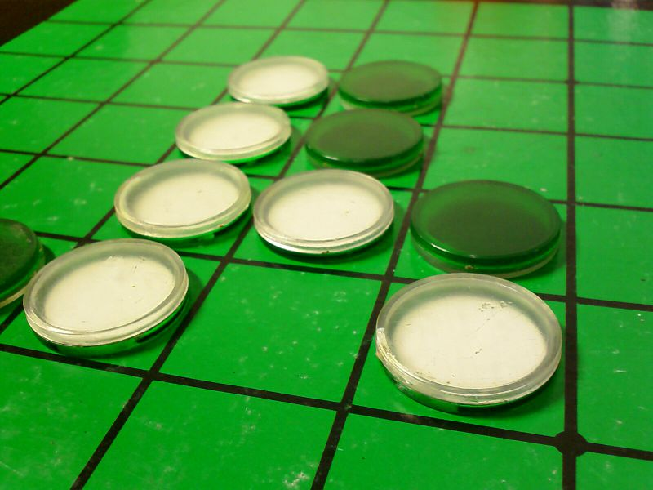
CỜ OTHELLO
NGUYỄN HOÀNG ANH – NGUYỄN TUẤN THÀNH
CNPM K51

Slide 2
CÁC PHẦN TRÌNH BÀY
GIỚI THIỆU LUẬT CHƠI
THUẬT TOÁN SỬ DỤNG
THIẾT KẾ

Slide 3
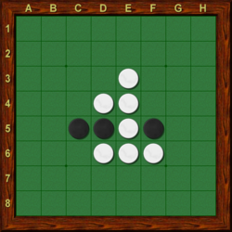
LUẬT CHƠI
Cờ Othello hay còn gọi là Reversi là một trò chơi trên bàn cờ và là môn thể thao trí tuệ dành cho hai người chơi. Bàn cờ được chia lưới ô vuông 8x8 còn những quân cờ có hình dạng giống đồng xu có hai mặt màu sẫm và nhạt (có thể là màu trắng hoặc đen)

Slide 4
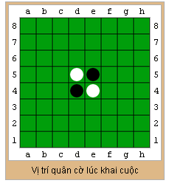
LUẬT CHƠI
Có 4 điểm đặt đầu tiên vào vị trí 4 hình vuông ở trung tâm bàn cờ, hai quân đen và hai quân trắng.
Quân màu đen được đi đầu tiên.

Slide 5
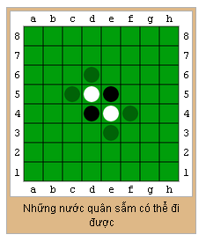
LUẬT CHƠI
Quân màu đen cần phải được đặt ở vị trí tồn tại ít nhất một hàng ngang hoặc dọc, hoặc chéo giữa quân mới và quân cũ và ở giữa hai quân này có một hay nhiều quân trắng.

Slide 6
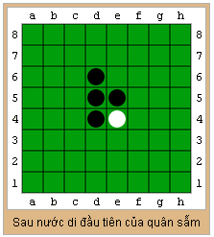
LUẬT CHƠI
Sau khi đặt một quân, quân đen sẽ lật tất cả những quân trắng nằm trên đường dóng giữa quân đen mới được đi và quân đen cũ. Những quân sáng màu đó bây giờ trở thành màu đen và quân đen có thể sử dụng chúng trong lượt đi tiếp theo, trừ phi quân trắng lại lật chúng lại trong một nước đi nào đó.

Slide 7
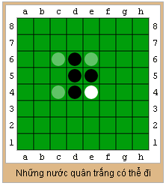
LUẬT CHƠI
Bây giờ đến lượt quân trắng đi cũng nước tương tự như vậy để tìm cơ hội lật mặt quân đen. Các khả năng có thể như sau :

Slide 8
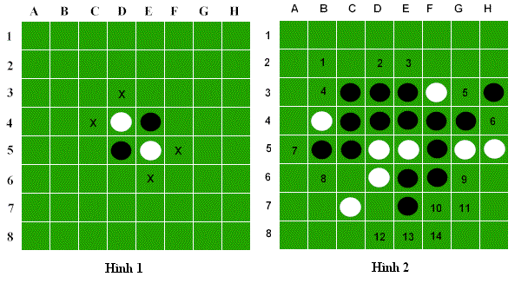
LUẬT CHƠI
CHIẾN THUẬT
CHIẾM GÓC
LAN DẦN RA BIÊN
ĐOÁN TRƯỚC

Slide 9
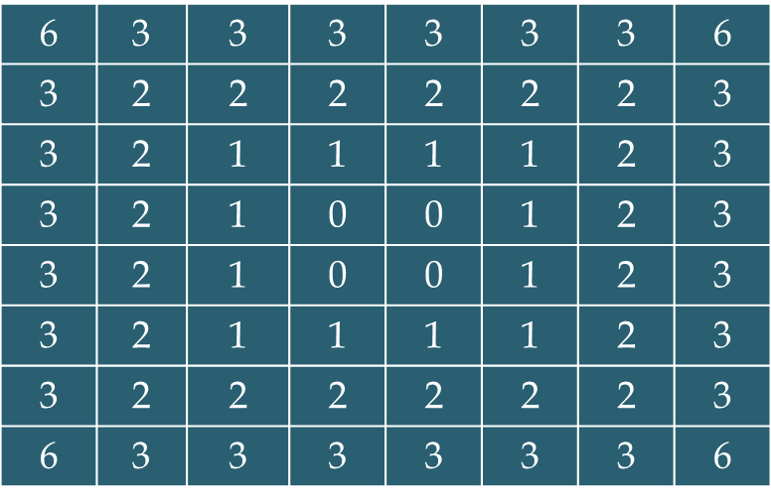
THUẬT TOÁN
MINIMAX
CHO ĐIỂM CÁC VỊ TRÍ TRÊN BÀN CỜ

Slide 10
DEMO

